Slide 1

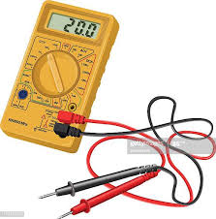
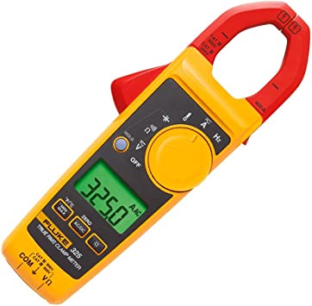
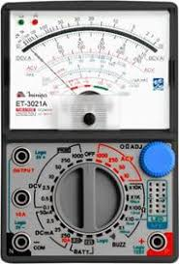
Multímetros
Prof. Eng. Edson Simioni

Slide 2

Multímetros
Introdução:
O que é um Multímetro e para que serve?
Estivemos estudando as 3 grandezas fundamentais elétricas (Corrente elétrica (A), Tensão (V) e Resistência (Ω) e vimos que existe uma relação matemática entre elas, definida pela 1.a Lei de Ohm, que diz:
V=R.I
Onde: V= Tensão (V)
I= Corrente Elétrica (A)
R= Resistência (Ω)
Prof. Eng. Edson Simioni

Slide 3

Multímetros
Introdução:
Quando executamos uma experiência em laboratório, ou nos deparamos com situações onde necessitamos conhecer valores destas grandezas, utilizamos um instrumento de medições chamado “Multímetro”.
Ele possui este nome pois reune a capacidade de realizar medições nas 3 grandezas elétricas entre outras medições complementares.
Prof. Eng. Edson Simioni

Slide 4
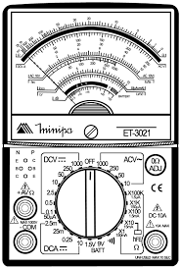
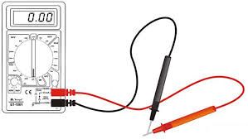
Multímetros
Tipos de Multímetros:
Dependendo das características construtivas, os Multímetros podem ser Analógicos ou Digitais.
Ambos destinam-se à realizar medições das grandezas elétricas, continuidades e testar componentes eletrônicos.
Multímetro Analógico
Multímetro Digital
Prof. Eng. Edson Simioni

Slide 5
Multímetros
Multímetros Analógicos:
Os primeiros instrumentos que surgiram foram os analógicos e possuíam ponteiros e uma escala de leitura das grandezas medidas.
PONTEIRO INDICADOR
ESCALA DE LEITURA
BORNES
BORNE
Prof. Eng. Edson Simioni

Slide 6
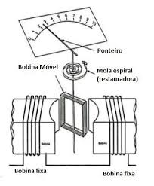
Multímetros
Multímetros Analógicos:
O princípio de funcionamento deste tipo de aparelho, basea-se na interação de campos magnéticos fixos (imãs ou bobina fixa) e variáveis (bobina móvel) produzidos pela grandeza elétrica à ser medida.
A interação dos campos magnéticos movimenta o ponteiro até o valor respectivo na escala.
O ponteiro vence a força de uma mola espiral restauradora, que após o término da medição, retorna o ponteiro para a posição de repouso.
Prof. Eng. Edson Simioni

Slide 7
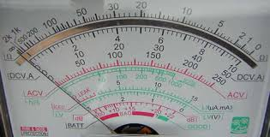
Multímetros
Multímetros Analógicos:
Existe um erro comum de leitura, chamado “Erro de Paralaxe”, que ocorre pela observação equivocada na escala de graduação, causada por um desvio óptico do ângulo de visão do observador.
Este feito pode ser minimizado, com o auxilio do espelho refletor, localizado na escala.
ESPELHO REFLETOR
Prof. Eng. Edson Simioni

Slide 8
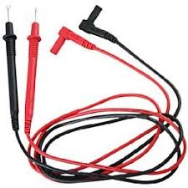
Multímetros
Pontas de Provas:
Independentemente do multímetro ser Analógico ou Digital, ambos utilizam Pontas de provas.
É um par de cabos flexíveis nas cores Vermelho e Preto e possuem ponteiras rígidas, destinadas a realizar a tomada da medição (pontos de contato).
As grandezas elétricas Tensão e Corrente podem ser contínuas ou alternadas.
Quando trabalhamos com tensões ou correntes continuas, o cabo PT deve ser ligado ao borne negativo e o VM no borne da respectiva grandeza à ser medida.
Prof. Eng. Edson Simioni

Slide 9
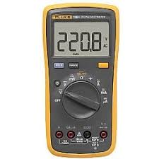
Multímetros
Multímetros Digitais:
Atualmente a grande maioria de Multímetros utilizados é do tipo Digital, devido às vantagens em relação aos Analógicos.
São mais precisos, pois nos mostram diretamente o valor da medida, e seu custo é mais reduzido, em relação ao Analógico.
Prof. Eng. Edson Simioni

Slide 10
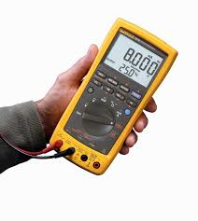
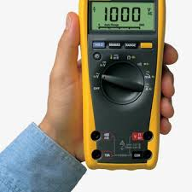
Multímetros
Multímetros Digitais:
O principio de funcionamento basea-se na conversão de grandezas analógicas em sinais digitais,
através de conversores eletrônicos Analógico-Digital (AD).
Desta forma, as grandezas medidas, são convertidas em valores digitais e mostrados no display do
instrumento.
Prof. Eng. Edson Simioni

Slide 11
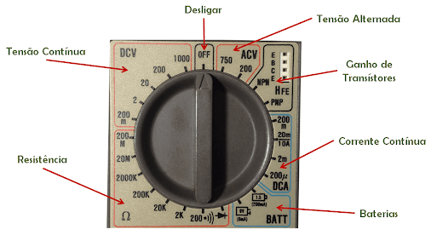
Multímetros
Multímetros Digitais:
Os Multímetros digitais possuem uma chave seletora de funções, onde realizamos a
seleção do tipo de medição queremos realizar.
CHAVE SELETORA DE FUNÇÕES
Prof. Eng. Edson Simioni

Slide 12
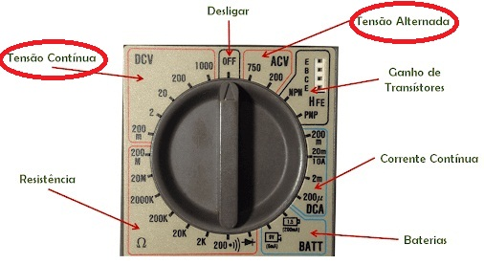
Multímetros
Medição de Tensão:
Deveremos selecionar o tipo de tensão à ser medida (alternada ou contínua) e inicialmente posicionar
a chave seletora na escala maior de tensão e posicionar as pontas de prova nos locais de medição.
Após a primeira medição, podemos baixar a escala, reposicionando a chave seletora.
Prof. Eng. Edson Simioni

Slide 13
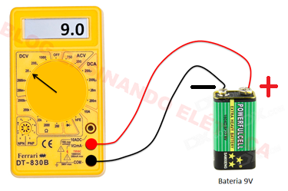
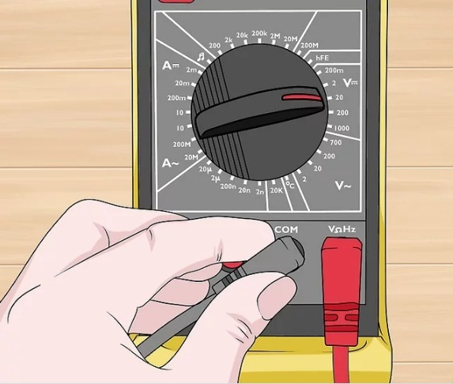
Multímetros
Medição de Tensão:
A ponta de prova VM deverá ser conectada no borne (V,Ω,Hz) e a PT no borne (COM)
Conectar o cabo VM ao (+) e o PT ao (-).
Atenção:
O Voltímetro possui uma resistência interna muito elevada e NUNCA poderá ser ligado em Série com a carga.
Prof. Eng. Edson Simioni

Slide 14
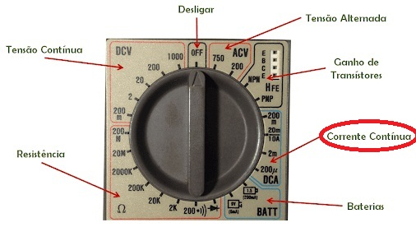
Multímetros
Medição de Corrente:
Deveremos selecionar o tipo de corrente à ser medida (alternada ou contínua) e inicialmente
posicionar a chave seletora no maior valor da escala.
Após a primeira medição, podemos baixar a escala, reposicionando a chave seletora.
Prof. Eng. Edson Simioni

Slide 15
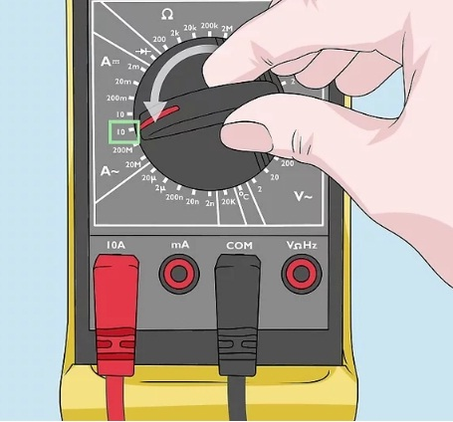
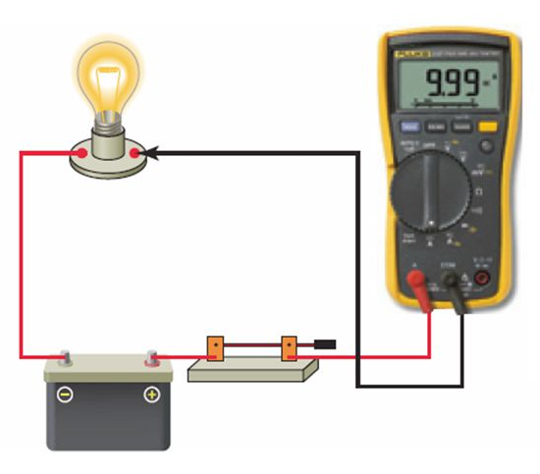
Multímetros
Medição de Corrente:
As ponta de prova VM deverá ser conectada no borne (10A ou mA) e a PT no borne (COM).
O circuito deverá ser aberto para inserção do Amperímetro.
O cabo VM deve ser ligado ao (+) da fonte e PT na carga.
Atenção:
O Amperímetro possui uma resistência interna muito baixa e NUNCA poderá ser ligado em paralelo, pois poderá sofrer danos
Prof. Eng. Edson Simioni

Slide 16
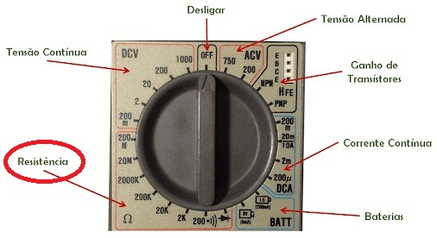
Multímetros
Medição de Resistência (Ohmímetro):
Deveremos selecionar o tipo de resistência à ser medida e inicialmente posicionar a chave seletora no
maior valor da escala.
Após a primeira medição, podemos baixar a escala, reposicionando a chave seletora.
Prof. Eng. Edson Simioni

Slide 17
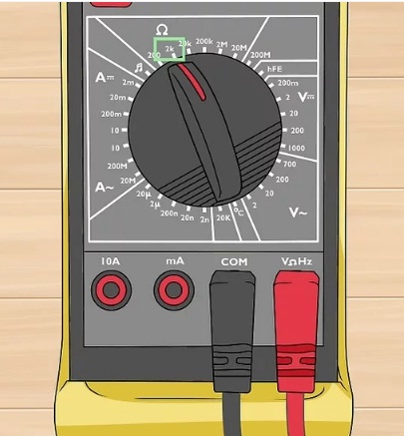
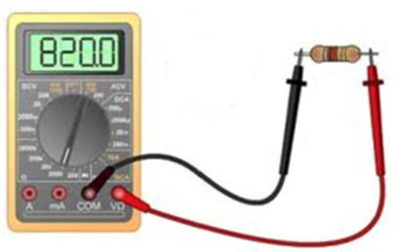
Multímetros
Medição de Resistência (Ohmímetro):
A ponta de prova VM deverá ser conectada no borne (V,Ω,Hz) e a PT no borne (COM)
Prof. Eng. Edson Simioni

Slide 18
Multímetros
Medição de Resistência (Ohmímetro):
Dentro da escala de resistências, temos um posição destinada a medição de continuidade elétrica, com
um sinal sonoro. É a posição onde medimos resistências baixas, próximas de 0 Ω.
Esta posição é muito utilizada para testarmos continuidade de cabos elétricos, bobinas, testar fusíveis,
testar lâmpadas incandescentes, entre outros.
Prof. Eng. Edson Simioni

Slide 19
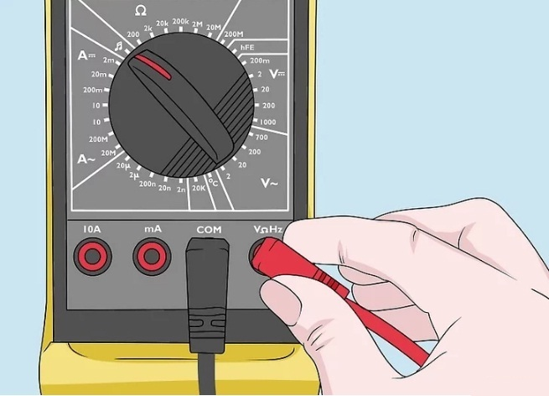
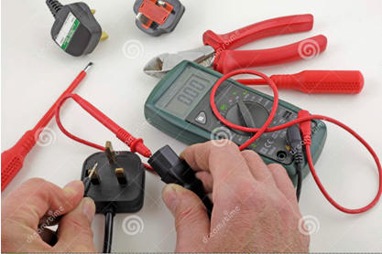
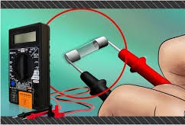
Multímetros
Medição de Resistência (Ohmímetro):
Exemplo: Testando a continuidade de cabos elétricos e fusíveis.
Prof. Eng. Edson Simioni

Slide 20
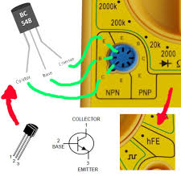
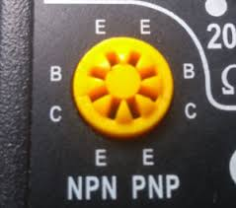
Multímetros
Teste de Transistores:
Os Multímetros Digitais possuem entradas de teste para Transistores e são muito úteis nos trabalhos
de laboratório de eletrônica.
Basta conectar os terminais de acordo com sua construção (NPN ou PNP) sua identificações de Emissor
( E) Coletor (C) e Base (B).
Prof. Eng. Edson Simioni

Slide 21
Multímetros
Multímetro Alicate:
Sempre que quisermos medir a corrente elétrica em um determinado circuito elétrico, teremos que
abrir o circuito para inserção do Amperímetro.
Além deste inconveniente, os multímetros tradicionais medem corrente elétrica até 10 (A) máximo.
O Amperímetro Alicate podem medir correntes elétricas alternadas maiores e sem a necessidade de
se abrir o circuito.
Seu principio de funcionamento é de transformar o campo magnético, criado pelo cabo que circula a
corrente a ser medida, em Amperes.
Prof. Eng. Edson Simioni

Slide 22
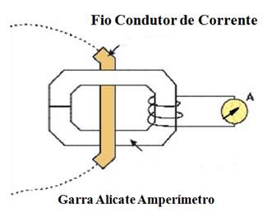
Multímetros
Multímetro Alicate:
Seu principio de funcionamento se baseia na proporção do campo magnético criado pela passagem da
corrente elétrica.
A garra é construída de material ferromagnético que induzirá uma corrente elétrica de menor valor e
que será medida.
Prof. Eng. Edson Simioni

Slide 23
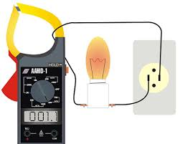
Multímetros
Multímetro Alicate:
Desta forma basta abraçar o cabo, cuja corrente queremos medir e seguir as mesmas recomendações
de ajuste da escala, dos multímetros convencionais.
Prof. Eng. Edson Simioni

Slide 24
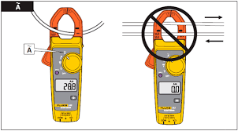
Multímetros
Multímetro Alicate:
A medição deverá ser realizada de forma individualizada e nunca abraçando dois condutores, pois os
efeitos dos campos magnéticos serão contrários e se anularão.
Prof. Eng. Edson Simioni

Slide 25
Multímetros
Considerações Finais:
Os multímetros são instrumentos indispensáveis no dia a dia de todo técnico, engenheiro ou eletricista
e conhecer bem o instrumento é fundamental.
Antes de conectarmos o instrumento, temos de ter certeza se selecionamos corretamente a grandeza
à ser medida e conectar as pontas de prova corretamente, para evitarmos acidentes e danos ao
instrumento.
Por regra temos que ter sempre em mente:
*Tensão: Ligação em paralelo com a fonte ou a carga à ser medida e não há a necessidade de abrir o
circuito.
*Corrente: Ligação em série com a fonte / carga e há a necessidade de abrir o circuito para conectar
o amperímetro, até o limite máximo de 10 (A).
*Corrente acima de 10 (A) somente poderão ser medidas com um Amperímetro Alicate.
*Resistências devemos medir separadamente e nunca conectadas no circuito, pois poderemos
medir uma resistência equivalente (mais que uma resistência).
Prof. Eng. Edson Simioni

Slide 26
Multímetros
Prof. Eng. Edson Simioni

